Slide 1

TRƯỜNG TIỂU HỌC PHÚC LỢI
TIẾNG VIỆT 1

Slide 2


01

Slide 3
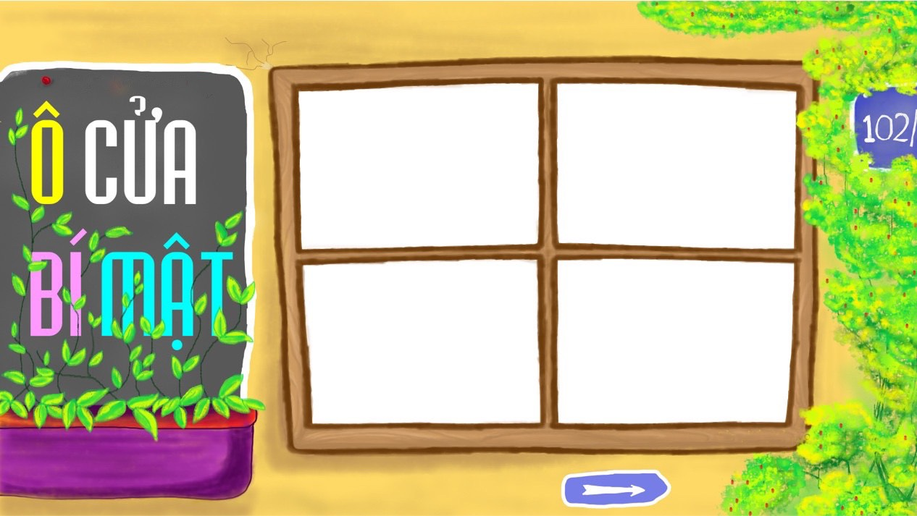



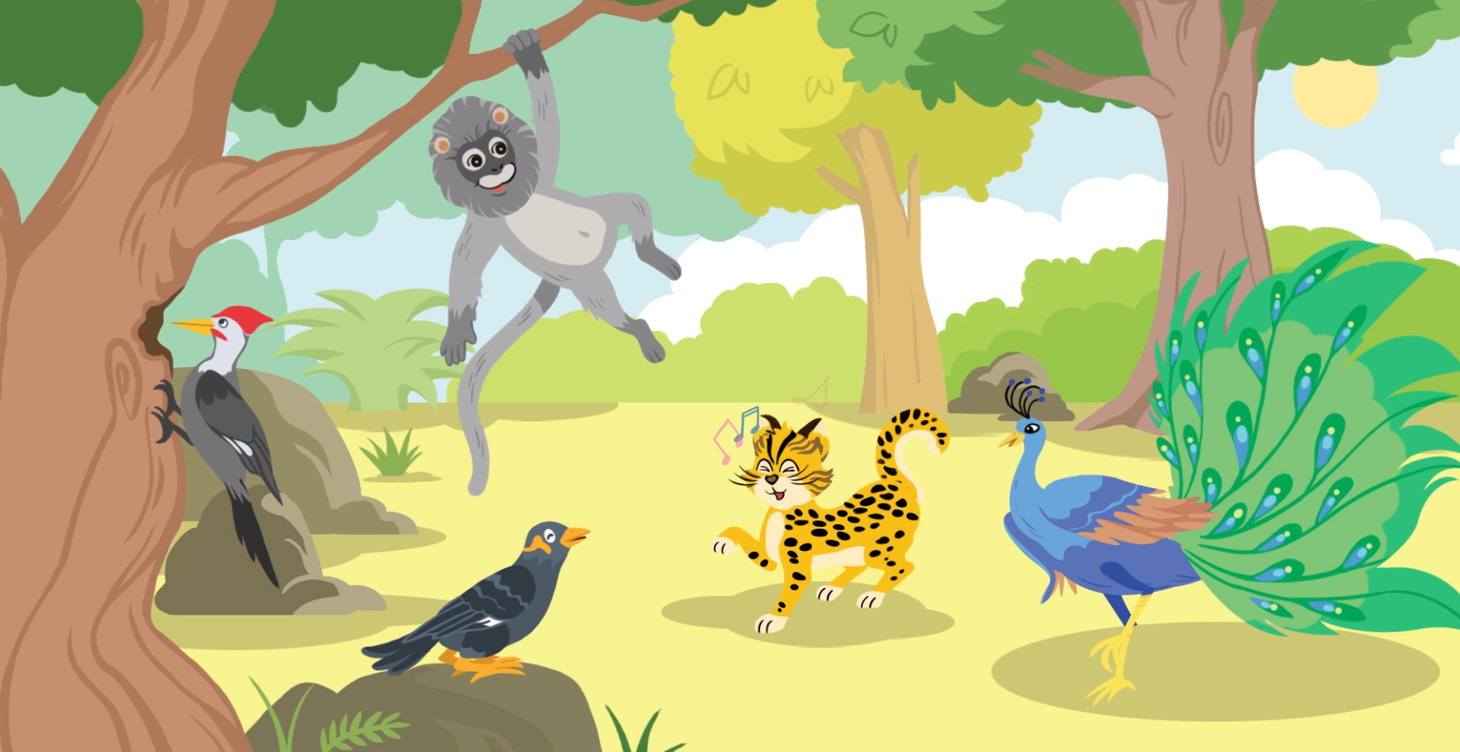






Notes:
Có tiếng vỗ tay

Slide 4

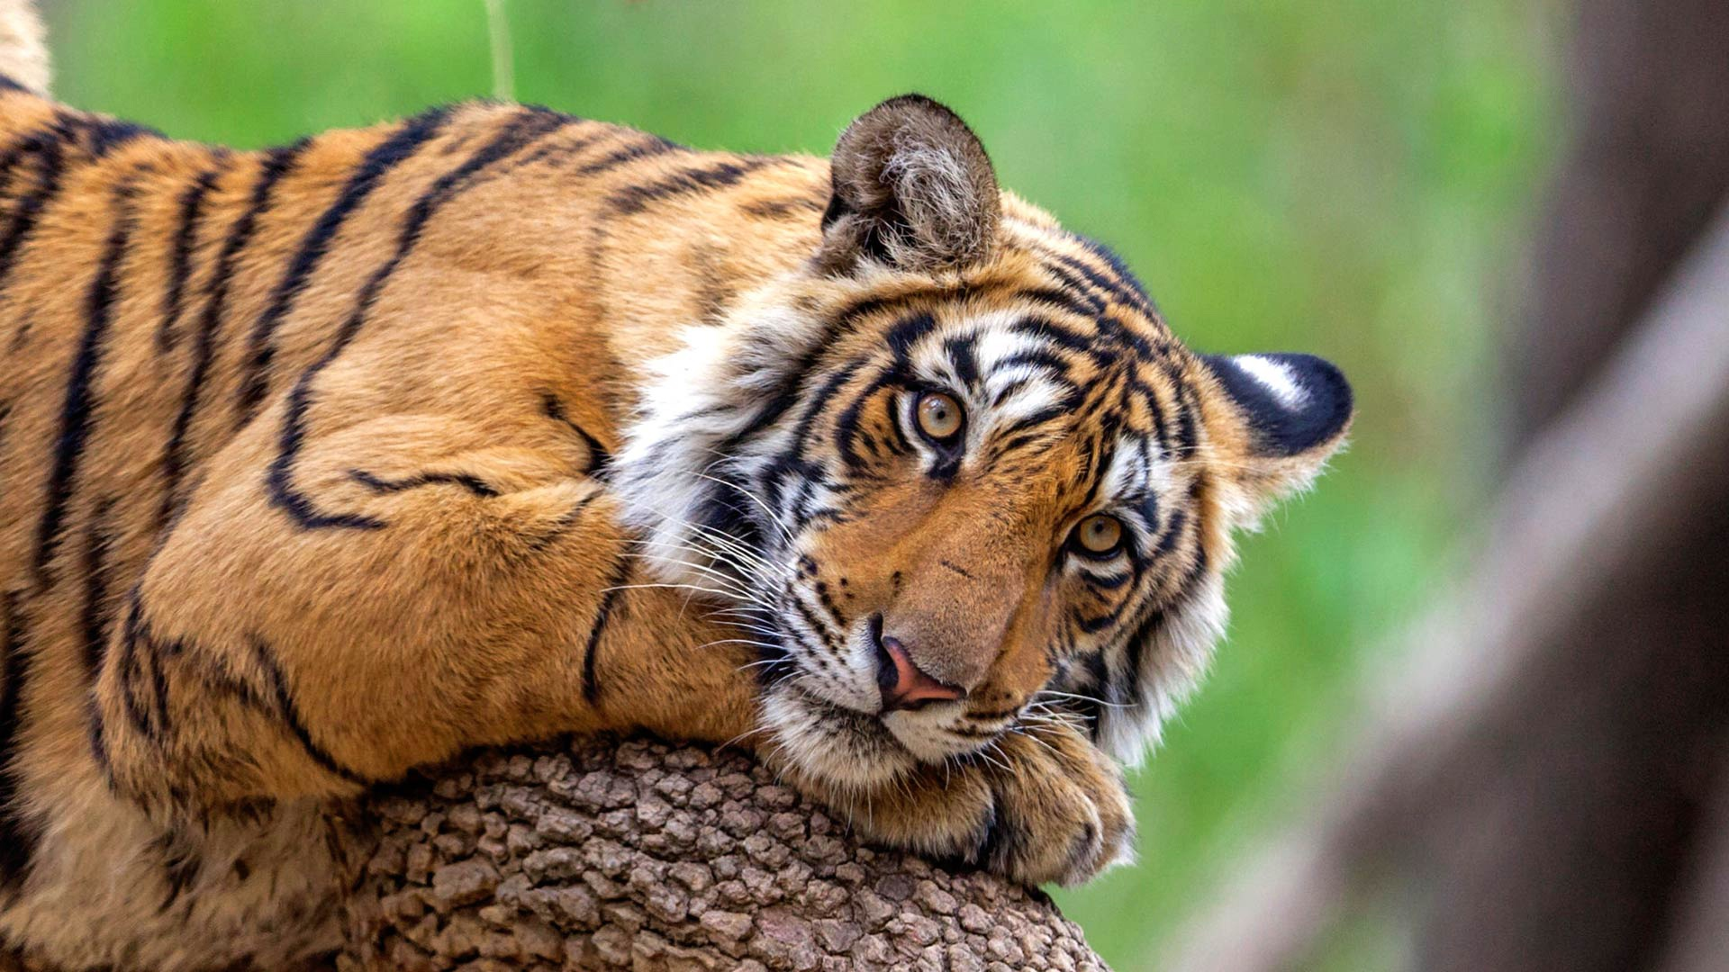

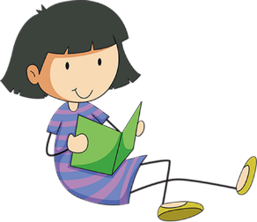

Con gì lông vằn mắt xanh
Dáng di uyển chuyển, nhe nanh tìm mồi
Thỏ, nai gặp phải hỡi ôi
Muông thú khiếp sợ tôn ngôi chúa rừng?
(Là con gì?)
Notes:
Đọc trước – tranh hiện sau

Slide 5
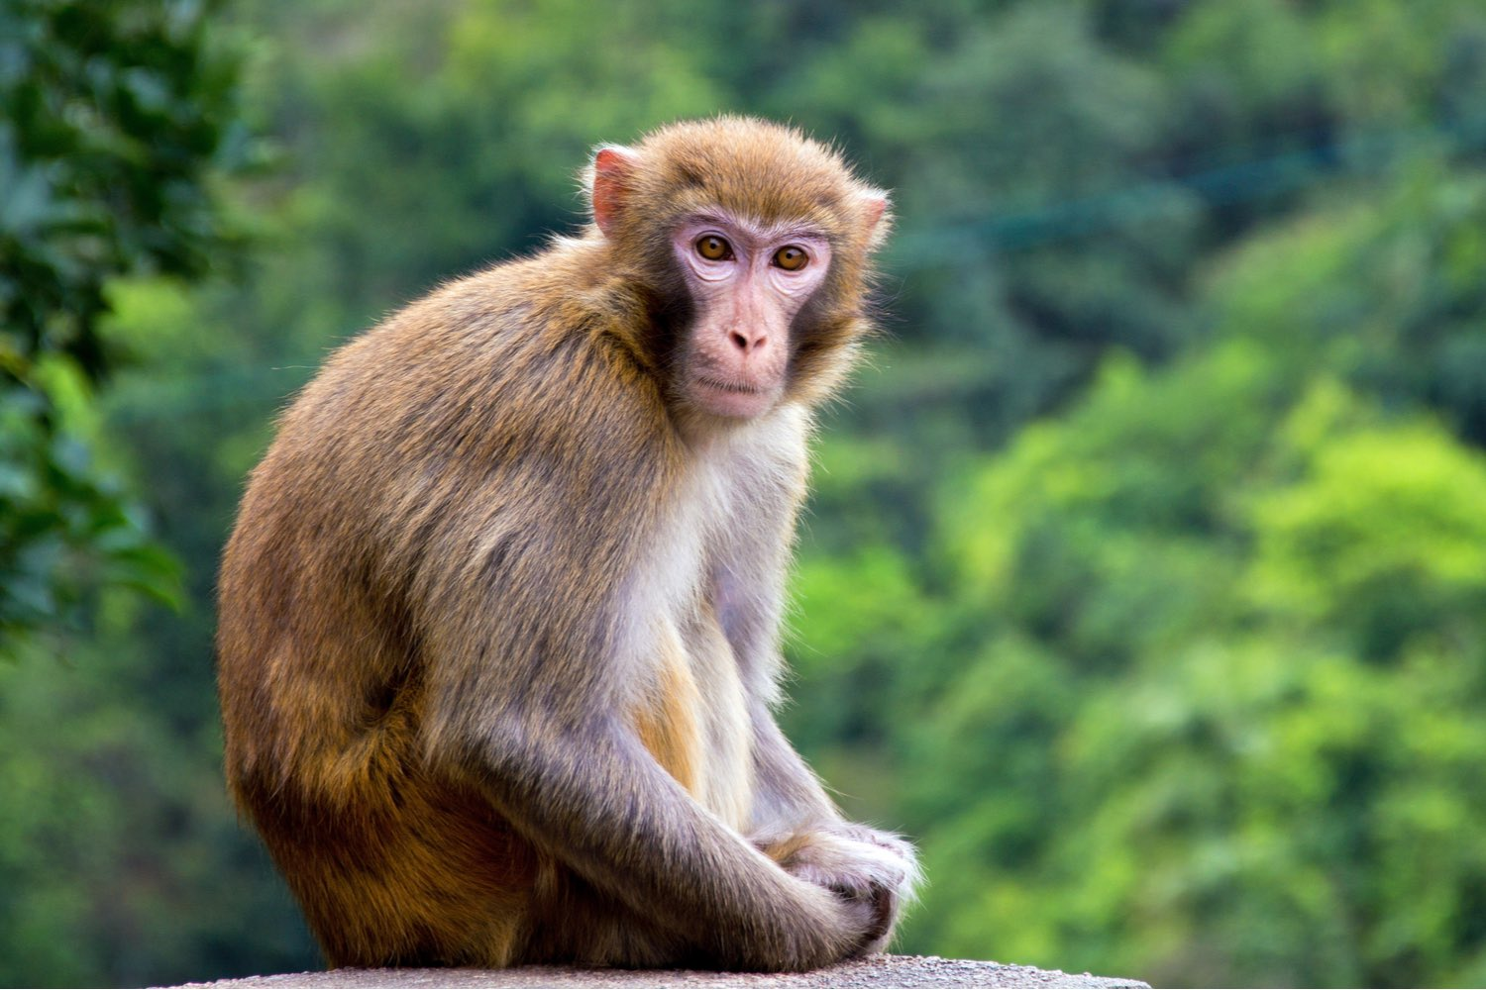
Con gì nhảy nhót leo trèo
Mình đầy lông lá, nhăn nheo làm trò
(Là con gì?)

Slide 6
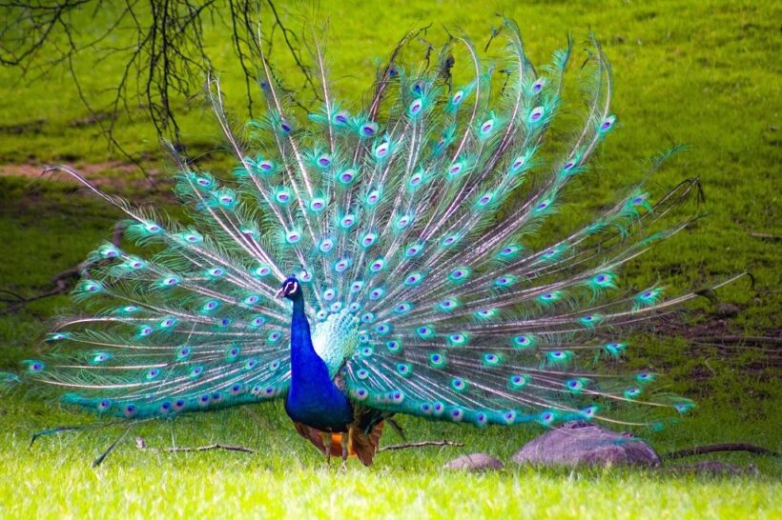
Con gì đẹp nhất loài chim
Đuôi xoà rực rỡ như nghìn cánh hoa
(Là con gì?)

Slide 7
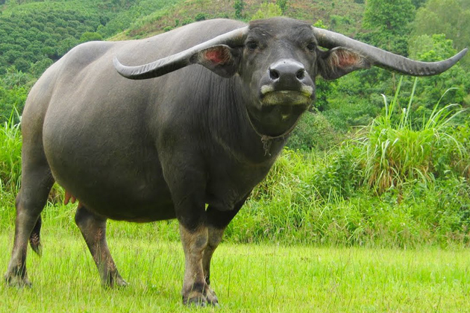
Con gì ăn cỏ
Đầu có 2 sừng
Lỗ mũi buộc thừng
Kéo cày rất giỏi?
(Là con gì?)
Notes:
Câu hỏi k chữ, chỉ có âm thanh
Hình ảnh. Âm thanh đồng bộ

Slide 8
1
Quan sát các con vật trong tranh
a. Em biết những con vật nào trong tranh?
b. Mỗi con vật có khả năng gì đặc biệt?
Notes:
a. Các con vật trong tranh: chim yểng, chim gõ kiến, chim công, mèo rừng, voọc xám.
b. Mỗi con vật có khả năng đặc biệt là:
Chim yểng: bắt chước các âm thanh nghe được
Chim gõ kiến: khoét thân cây
Chim công: điệu múa xòe đuôi
Voọc xám: leo trèo, đu dây

Slide 9
TIẾT 1

Slide 10

02

Slide 11
2
ĐỌC
Cuộc thi tài năng rừng xanh
Mừng xuân, các con vật trong rừng tổ chức một cuộc thi tài năng. Đúng như dự kiến, cuộc thi mở đầu bằng tiết mục của chim yểng. Yểng nhoẻn miệng cười rồi bắt chước tiếng của một số loài vật. Tiếp theo là ca khúc “ngoao ngoao” của mèo rừng. Gõ kiến chỉ trong nháy mắt đã khoét được cái tổ xinh xắn. Chim công khiến khán giả say mê, chuếnh choáng vì điệu múa tuyệt đẹp. Voọc xám với tiết mục đu cây điêu luyện làm tất cả trầm trồ thích thú.
Các con vật đều xứng đáng nhận phần thưởng.
(Lâm Anh)

Slide 12
Tìm từ ngữ có tiếng chứa vần trong văn bản: yêng, oao, oet, uênh, ooc
yêng
oao
oet
uênh
chim yểng
ngoao ngoao
khoét
chuếch choáng

Slide 13
2
ĐỌC
Cuộc thi tài năng rừng xanh
Mừng xuân, các con vật trong rừng tổ chức một cuộc thi tài năng. Đúng như dự kiến, cuộc thi mở đầu bằng tiết mục của chim yểng. Yểng nhoẻn miệng cười rồi bắt chước tiếng của một số loài vật. Tiếp theo là ca khúc “ngoao ngoao” của mèo rừng. Gõ kiến chỉ trong nháy mắt đã khoét được cái tổ xinh xắn. Chim công khiến khán giả say mê, chuếnh choáng vì điệu múa tuyệt đẹp. Voọc xám với tiết mục đu cây điêu luyện làm tất cả trầm trồ thích thú.
Các con vật đều xứng đáng nhận phần thưởng.
(Lâm Anh)

Slide 14
2
ĐỌC
Cuộc thi tài năng rừng xanh
1
Mừng xuân, các con vật trong rừng tổ chức một cuộc thi tài năng. Đúng như dự kiến, cuộc thi mở đầu bằng tiết mục của chim yểng. Yểng nhoẻn miệng cười rồi bắt chước tiếng của một số loài vật. Tiếp theo là ca khúc “ngoao ngoao” của mèo rừng. Gõ kiến chỉ trong nháy mắt đã khoét được cái tổ xinh xắn. Chim công khiến khán giả say mê, chuếnh choáng vì điệu múa tuyệt đẹp. Voọc xám với tiết mục đu cây điêu luyện làm tất cả trầm trồ thích thú.
Các con vật đều xứng đáng nhận phần thưởng.
(Lâm Anh)
2
3
4
5
6
7
8

Slide 15




Mừng xuân, các con vật trong rừng tổ chức một cuộc thi tài năng. Đúng như dự kiến, cuộc thi mở đầu bằng tiết mục của chim yểng.

Slide 16
Chim công khiến khán giả say mê, chuếnh choáng vì điệu múa tuyệt đẹp. Voọc xám với tiết mục đu cây điêu luyện làm tất cả trầm trồ thích thú.

Slide 17
2
ĐỌC
Cuộc thi tài năng rừng xanh
1
Mừng xuân, các con vật trong rừng tổ chức một cuộc thi tài năng. Đúng như dự kiến, cuộc thi mở đầu bằng tiết mục của chim yểng. Yểng nhoẻn miệng cười rồi bắt chước tiếng của một số loài vật. Tiếp theo là ca khúc “ngoao ngoao” của mèo rừng. Gõ kiến chỉ trong nháy mắt đã khoét được cái tổ xinh xắn. Chim công khiến khán giả say mê, chuếnh choáng vì điệu múa tuyệt đẹp. Voọc xám với tiết mục đu cây điêu luyện làm tất cả trầm trồ thích thú.
Các con vật đều xứng đáng nhận phần thưởng.
(Lâm Anh)
2
3
4
5
6
7
8

Slide 18


2
ĐỌC
Cuộc thi tài năng rừng xanh
Mừng xuân, các con vật trong rừng tổ chức một cuộc thi tài năng. Đúng như dự kiến, cuộc thi mở đầu bằng tiết mục của chim yểng. Yểng nhoẻn miệng cười rồi bắt chước tiếng của một số loài vật. Tiếp theo là ca khúc “ngoao ngoao” của mèo rừng. Gõ kiến chỉ trong nháy mắt đã khoét được cái tổ xinh xắn. Chim công khiến khán giả say mê, chuếnh choáng vì điệu múa tuyệt đẹp. Voọc xám với tiết mục đu cây điêu luyện làm tất cả trầm trồ thích thú.
Các con vật đều xứng đáng nhận phần thưởng.
(Lâm Anh)

Slide 19

ý ở đây là công bố chương trình cuộc thi để mọi người biết
niêm yết
1

Slide 20
ý chỉ cảm giác không còn tỉnh táo giống như khi say của khán giả trước điệu múa tuyệt đẹp của chim công
chuếnh choáng
2

Slide 21
thốt ra lời khen ngợi với vẻ ngạc nhiên thán phục
trầm trồ
3

Slide 22
đạt đến trình độ cao do trau dồi, luyện tập nhiều
điêu luyện
4

Slide 23
2
ĐỌC
Cuộc thi tài năng rừng xanh
Mừng xuân, các con vật trong rừng tổ chức một cuộc thi tài năng. Đúng như dự kiến, cuộc thi mở đầu bằng tiết mục của chim yểng. Yểng nhoẻn miệng cười rồi bắt chước tiếng của một số loài vật. Tiếp theo là ca khúc “ngoao ngoao” của mèo rừng. Gõ kiến chỉ trong nháy mắt đã khoét được cái tổ xinh xắn. Chim công khiến khán giả say mê, chuếnh choáng vì điệu múa tuyệt đẹp. Voọc xám với tiết mục đu cây điêu luyện làm tất cả trầm trồ thích thú.
Các con vật đều xứng đáng nhận phần thưởng.
(Lâm Anh)

Slide 24
TIẾT 2

Slide 25

03

Slide 26
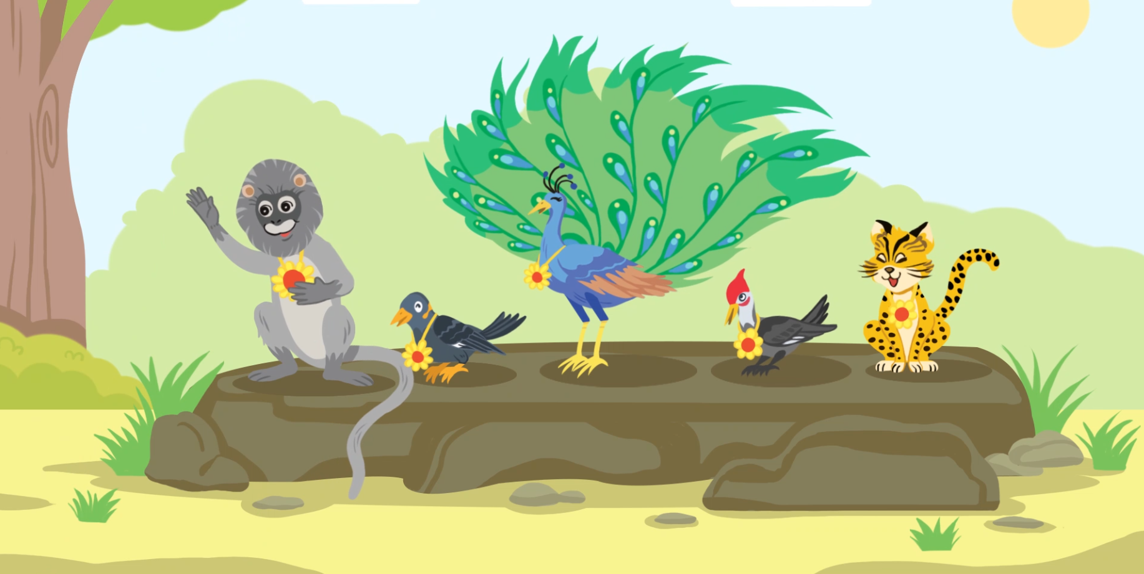
3
TRẢ LỜI CÂU HỎI
a. Cuộc thi có những con vật nào tham gia?
Cuộc thi có sự tham gia của chim yểng, chim gõ kiến, chim công, mèo rừng, voọc xám.

Slide 27
3
TRẢ LỜI CÂU HỎI
b. Mỗi con vật biểu diễn tiết mục gì?
Các con vật biểu diễn tiết mục sau:
Chim yểng: nhoẻn miệng cười rồi bắt chước tiếng một số loài vật
Chim gõ kiến: khoét cái tổ xinh xắn
Chim công: múa điệu múa tuyệt đẹp
Mèo rừng: ca ngoao ngoao
Voọc xám: đu cây điêu luyện

Slide 28
3
TRẢ LỜI CÂU HỎI
c. Em thích nhất tiết mục nào trong cuộc thi?
Em thích nhất tiết mục (…).

Slide 29

04

Slide 30
4
Viết vào vở câu trả lời cho câu hỏi a và c ở mục 3
Cuộc thi có sự tham gia của chim yểng, chim gõ kiến, chim công, mèo rừng, voọc xám.
(…)
a. Cuộc thi có những con vật nào tham gia?
c. Em thích nhất tiết mục nào trong cuộc thi?
Em thích nhất tiết mục .
(…)

Slide 31
HOẠT ĐỘNG
TIẾP NỐI

